Slide 1

Electron Early 2019
2019/03/01
社内勉強会 近藤正裕

Slide 2
要旨
Electron リリース以来5年以上。(v4.0) 熟成してきてます。
アプリ作ってみて理解したことをお話しします。
ブラウザにデスクトップのガワをつけただけと侮れません
PWA などの類似技術との関係についても考察してみます。
簡単なハンズオンも用意してます。
たまには UI について語り合うのも一興ではないでしょうか。

Slide 3
アジェンダ
Electron とは
アーキテクチャー
類似テクノロジーとの比較
Electron の活用
ハンズオン
クロスプラットフォームアプリ開発戦略
まとめ

Slide 4
私の UI フレームワーク利用経験 (JSP などの SSR 技術は除く)
ネイティブ
X Window System
MFC
JFC
Windows Forms
Qt / QML
Cocoa
WPF
Silverlight
Web
jQuery UI
Backbone
Electron
Cordova
Xamarin
Angular / Polymer
React / Vue
Elm
デスクトップハイブリッド
モバイルハイブリッド
ネイティブクロスプラットフォーム
ネイティブ
Web
RIA

Slide 5
Electron とは
デスクトップアプリを Web 技術で開発するための基盤
HTML
JavaScript
CSS
Chromium をベースに GitHub が開発 (バージョン 4.0.5)
VS Code にぶち抜かれたが Atom Editor の基盤
Chromium に追従し続けている(バージョン 69.0.3497.106)
Node.js と Chromium の Renderer (Blink) のプロセス間通信で機能を実現する
Node.js のエコシステム + Chromium のエンジンにより開発が enforce される

Slide 6





Electron を使ったプロダクト
https://github.com/sindresorhus/awesome-electron#apps
え！？ 知らない？
Productivity tools!

Slide 7
フィーチャー
クロスプラットフォーム
各 OS 向けにバイナリを生成可能
Web API で取得したデータのレンダリングも簡単
ブラウザだと Same-Origin Policy が・・
WebView でサイトを簡単に表示できる
開発するアセットの表示に使うのはお勧めしない・・デバッグできない
Node.js から OS 機能を簡単に呼べる
クリップボード操作とかファイルシステムとか
開発時 DevTools が使える
インストーラーや更新通知の仕組みもある
Windows の通知領域や macOS のメニューバーにアイコンも置ける

Slide 8
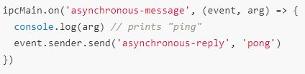

アーキテクチャー
Node.js の Main Process と Chromium の Renderer Process が IPC (Inter Process Communication) で連携
Main Process
Renderer Process
両プロセスで Electron API が利用可能
Window management
Menu management
System I/O
Render contents
UI event handling
IPC

Slide 9




PWA との比較
PWA (Progressive Web Apps)
よりネイティブアプリに近い UX をもたらす Web アプリ
Twitter Lite, dev.to, Scrapbox, CodeSandbox など対応サイト増加
独立ウィンドウ、Service Worker によるオフライン動作
アプリ仕様としてはブラウザ内動作と変わらない
 | Electron | PWA
プロセス | 独立 | Chrome プロセス
OS 機能へのアクセス | 可能 | サンドボックス
対応プラットフォーム | Windows / macOS / Linux | Android / iOS / Windows / macOS / Linux
クロスブラウザ対応 | Chromium で動けば OK | 考慮必要

Slide 10
参考：PWA のサポート状況
Android ではネイティブサポート (ストアにも出せるようになる)
Chrome (Windows / macOS) でもサポート
Windows ではすでにストアアプリとして出せる (Edge ベース)
iOS は 11.3 で対応しているがイマイチ
Cordova や Ionic などのハイブリッドアプリフレームワーク使わなくても、プラットフォーム側で PWA をファーストクラス扱いしてくれるようになってきている

Slide 11
参考：React Native との比較
React-way を Native Component 上で実現する
DOM 操作は JS だが UI はあくまで Native
各プラットフォームのストアにも出せる
React エンジニアには有利
位置づけは Xamarin に近い
Desktop 向けには Proton Native というプロジェクトがある。
流行るかは謎。

Slide 12
Electron の活用
PWA 対応していないサイトのアプリ化
Chrome のタブに埋もれてしまうサイトを OS のタスクバーで管理
Web サービスの (野良) クライアント
クロスプラットフォーム展開の基盤として

Slide 13
ハンズオン

Slide 14
準備
Node.js をインストール
https://nodejs.org/ja/
公式の Quick Start プロジェクトから
https://electronjs.org/
実装例は
https://github.com/kondoumh/electron-study
$ git clone https://github.com/electron/electron-quick-start
$ cd electron-quick-start
$ npm install && npm start

Slide 15
WebView でサイトをデスクトップアプリ化してみよう
electron-quick-start をコピー
<webview> タグを追加 (GitHub を指定)、タイトル変更
スタイル調整

Slide 16
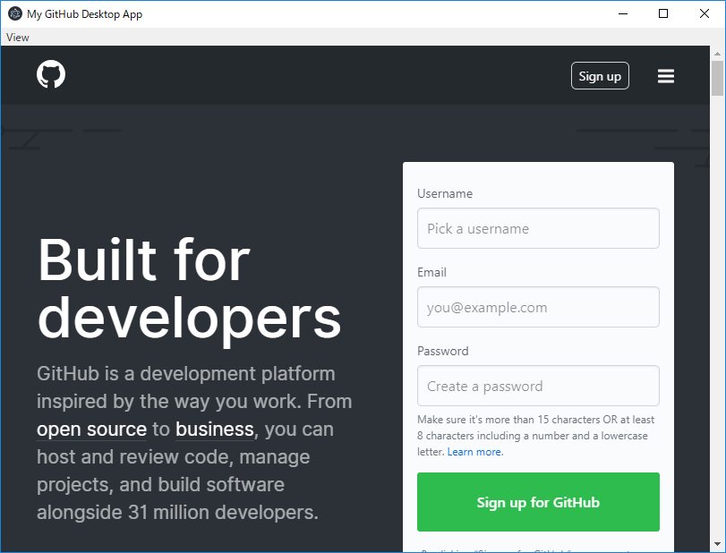
WebView でサイトをデスクトップアプリ化してみよう

Slide 17
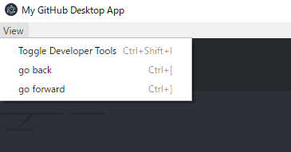
アプリにメニューを追加してみよう
デフォルトのメニュー取得して追加したいけど、動的変更できないっぽい
main.js
Menu オブジェクトを import
MenuTemplateを作成
role / 独自メニューの追加 (戻る、進む)
イベント送信の実装
renderer.js
ipcRenderer の import
イベントハンドラーの実装
https://electronjs.org/docs/api/menu
{ role: “toggledevtools” } の追加でDevTools 使えます

Slide 18
API を使った簡易クライアントを作ってみよう
Scrapbox API を使ってページ情報を取得
パスパラメータだけで取れます
JavaScript の fetch API で
mamezou-knowhow ページは private なので credentials が必要
レンダリングしてみる
response を JSON 変換
data.lines を enumerate
line.text でテキストが取得可能
data.image から ページ image の url が取れる
Scrapbox は CORS を許可していないので、Web アプリだとエラーになるけど、Electron だとブラウザ外のため？ レンダーできてしまう

Slide 19
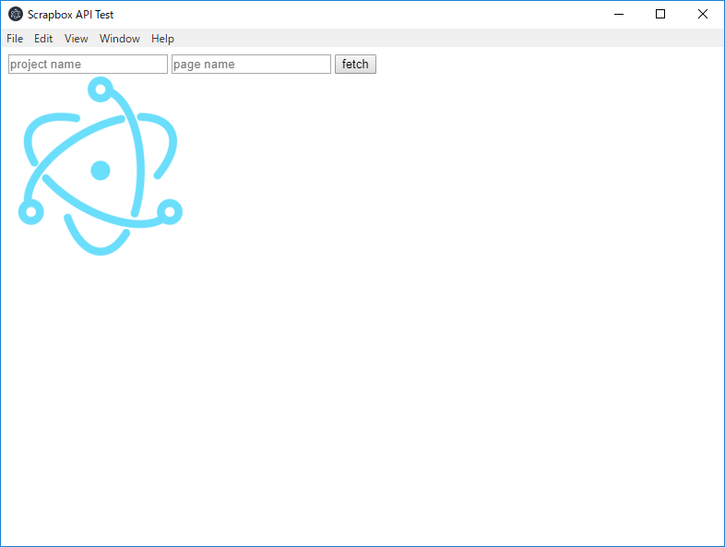
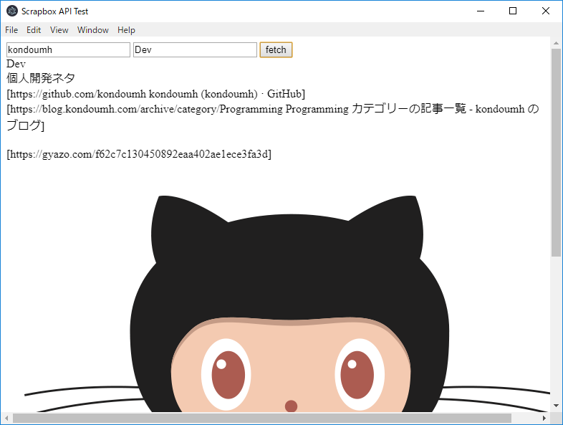
API を使った簡易クライアントを作ってみよう

Slide 20

実行可能なパッケージを作ってみよう
electron-packager をインストール
$ npm i electron-pacager
package.json の scripts にパッケージ用コマンド追加
パッケージコマンドを実行
$ npm run package

Slide 21
Tips
app.isPackaged プロパティ
デバッグ用のメニューを開発時だけ追加するなどが簡単
sessionStorage / localStorage は Main process では使えない
Window ないので・・・。 IPC かファイル経由で
Chrome の拡張は残念ながらノーサポート
DevTools の拡張は使える (Vue Devtools など)
macOS only な API がけっこうある
クロスプラットフォームなので、多用するのは微妙

Slide 22
まとめ

Slide 23
クロスプラットフォームアプリ開発戦略
クライアントオンリーのアプリはあまり旨味がない
Web で展開した方が多くのユーザにリーチできる
まず PWA で作る
PWA の開発は、通常の Web 開発
API と画面のアセットを1つのサイトで管理
PWA としてモバイルでの機能を完結させる
次に Electron アプリ化
デスクトップアプリとしての体裁
アセットを共有してアプリ化 or WebView でさくっと
デスクトップ独自機能の提供

Slide 24
ここに PWA があるじゃろ？
( ＾ω＾)
⊃PWA⊂
これを Electron と合わせて…
( ＾ω＾)
≡⊃⊂≡
こうじゃ…
( ＾ω＾)
⊃デスクトップアプリ！！⊂
＿人人人人人人人人人人人人人人人人人＿
＞ クロスプラットフォーム対応！！！ ＜
￣Y^Y^Y^Y^Y^Y^Y^Y^Y^Y^Y^Y^Y^Y^Y^Y^Y^￣

Slide 25
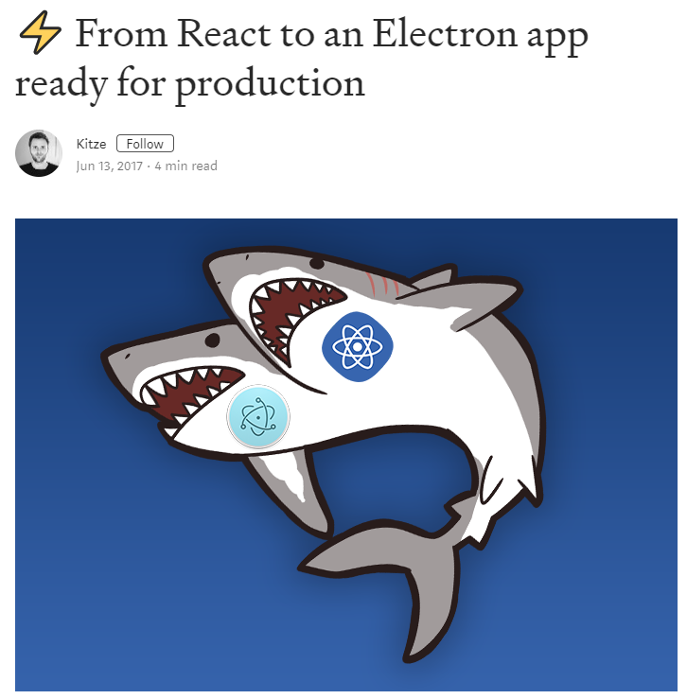
https://medium.com/@kitze/%EF%B8%8F-from-react-to-an-electron-app-ready-for-production-a0468ecb1da3

Slide 26

https://github.com/SimulatedGREG/electron-vue
Electron で Vue を使うプロジェクトを生成するためのボイラープレート

Slide 27
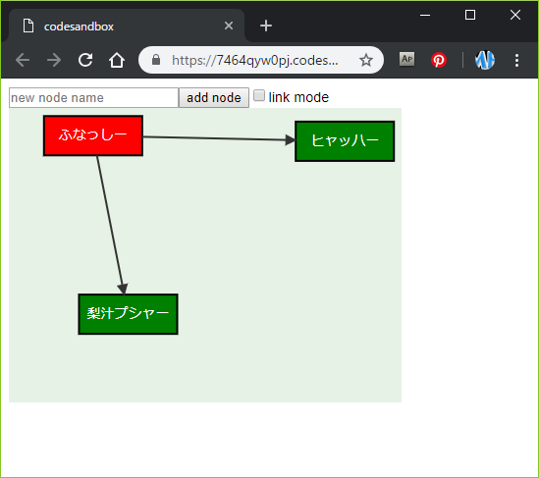
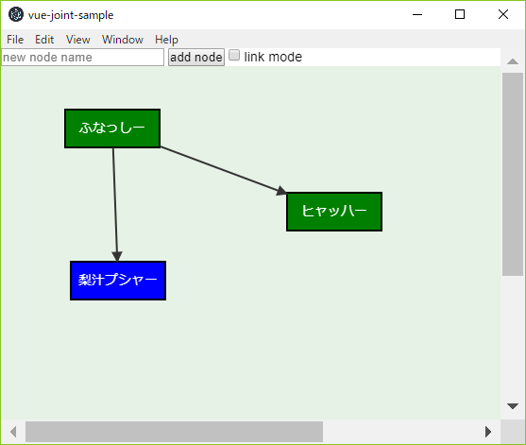
Vue アプリの Electron 化
ここに Vue のトイ・アプリがあるじゃろ？
( ＾ω＾)
⊃トイ⊂
( ＾ω＾)
≡⊃⊂≡
こうじゃ…

Slide 28
Vue アプリの Electron 化
( ＾ω＾) ⊃⊂
アセットは簡単に使いまわせる
Web との共通アセットは git submodule で管理 できるとよいかも
Electron メニューに対応させようとかすると独自実装が
Renderer と アセットの連携部分どうする？
ルートコンポーネントを別途用意して分離？
ちゃんと設計しないと・・・
( ・ω・ ) ⊃⊂
(´・ω・`) ⊃⊂

Slide 29
最後に
Electron かなり充実してきてる
PWA のツールチェインや知識も活かせる
PWA がもっと流行ればそちらのエコシステムが進化して Electron は廃れるかもしれないけど・・・
VS Code は Web でも動いてるし

Slide 30
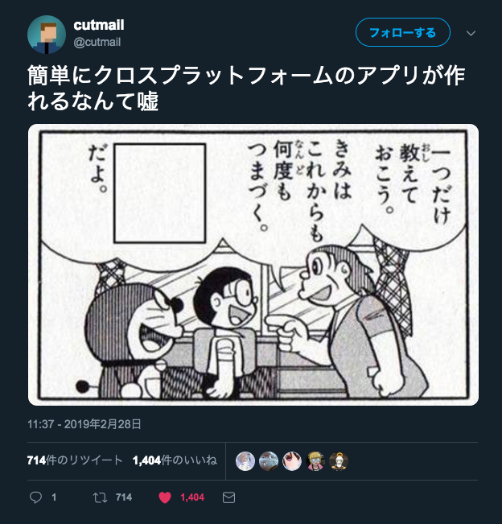
クロスプラットフォーム対応はロマンである
各プラットフォームに最適な UX を提供するのは難しい
ツールならそれほど気にしなくても・・
色々作ってみよう！

Slide 31
Enjoy!!
ご清聴ありがとうございました。

